Slide 1
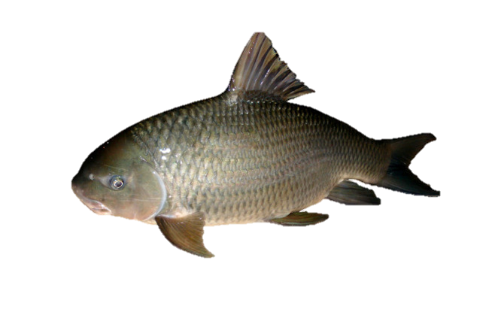
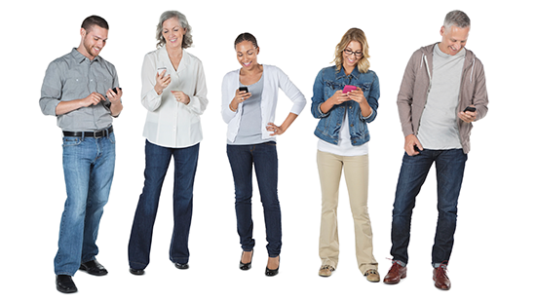
Notes:
Viete čo majú spoločné bežný, neznalý používatelia moderných technológií a rybičky v jazere?
Že sa veľmi ľahko nechajú nachytať
→Po uvedomení si tohto faktu, som bol motivovaný vytvoriť niečo, čo môže používať hocikto, aj ľudia bez technického vzdelania a následne zistiť infomácie o základnej funkčnosti určitých technológií

Slide 2
Bezpečnostné protokoly bezdrôtových sietí učebná pomôcka
Andrej Szalma IV.IT

Slide 3
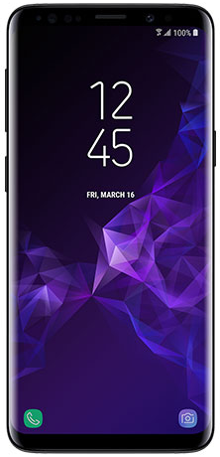
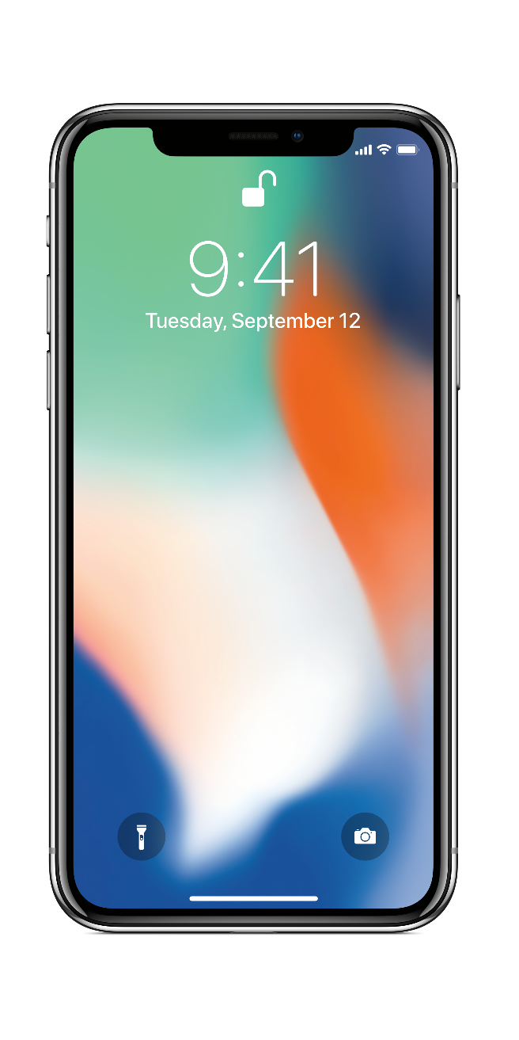
Notes:
Používal niekto z vás takéto alebo podobné zariadenia? (haha)
Ak by som sa túto istú otázku spýtal na základnej škole v tiede 5. ročníku – vysmiali by ma a mysleli by si že som asi zaostalí

Slide 4

Notes:
Ale akonáhle by som sa spýtal tú istú otázku spýtal s týmto obrázkom, počet zabávajúcich sa by radikálne klesol
Predstavme si rovnaký scenár len o 5 rokov, silno pochybujem, že by sa hocikto zasmial
...
Znie to možno vtipne, ale je to realita
Knihy ako ich poznáme sú čoraz viac nahrádzané PDFkami v počítačoch, telefónoch, e-čítačkami a ... Tak... Ďalej

Slide 5


Notes:
Tento pohľad, bude do pár rokov úplne nahradený, pravda ak ešte nie je ...

Slide 6


Notes:
... Týmto
Určite si hovoríte že to je smutné .... Ale prečo?! Prečo by tento fakt mal byť vnímaný negatiívne, veď dnešné smart zariadenia dokážu oveľa viac ako nám len poskytovať holé informácie.
Je to nová doba s novými spôsobmi
// Takže ak by vám počas mojej prezentácie napadla otázka: „A prečo nie PDF-ko?“,
// zamyslite sa či chceme spraviť všetko preto aby sa naša práca dostala medzi ľudí, medzi budúcu generáciu, alebo aby tu bo

Slide 7

Kto je to ten WEP, či WPA, či jak sa to vlastne volá?
Aha! FREE WIFI bez hesla, super!
Ak sa ti nikto nepozerá do mobilu, tvoje údaje sú v BEZPEČÍ!
Prečo musí to heslo byť tak dlhé...
Notes:
Toto je Felix
- Felix je šikovný a pracovitý, študent Informatiky, ktorý sa už nejaký ten čas venuje sieťam. Baví ho to a najviac sa zaujíma o bezpečnosť na bezdrótových sieťach – tzv. Wifinách
Nie je to žiaden génius, ale môžeme o ňom povedať že sa v tom vyzná a má dostatok znalostí na uvedenie hocikoho do tejto problematiky
Denno-denne sa stretáva s otázkami a frázami ako ... (animation no problem) a chcel by niečo urobiť s takouto neznalosťou ľudí
Presne preto sa rozhodol

Slide 8

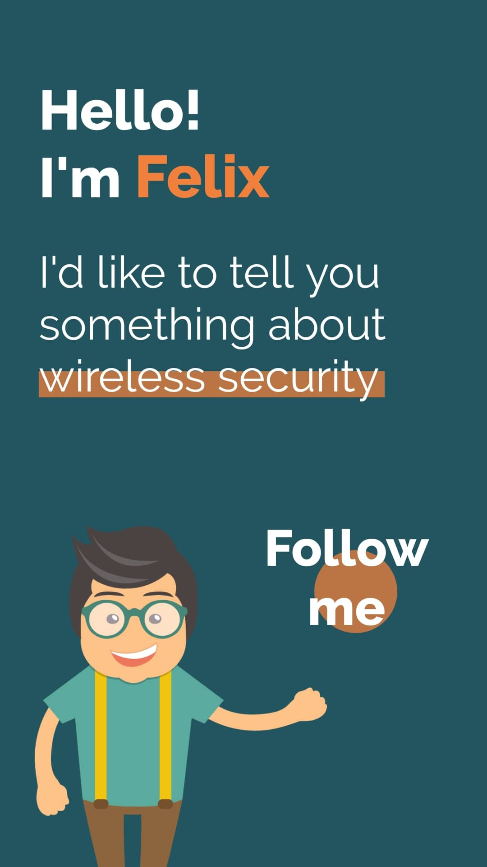

Slide 9
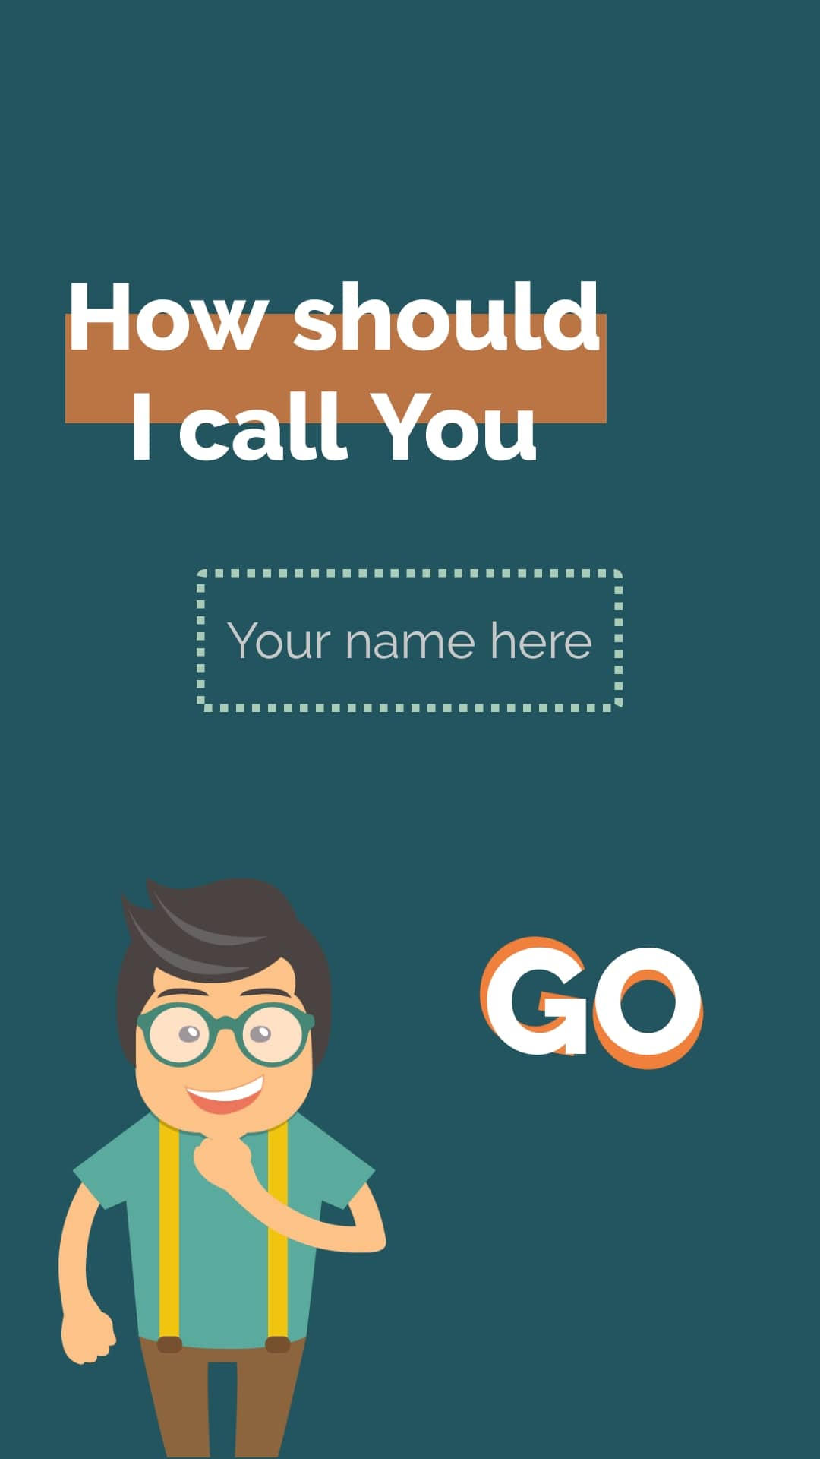

Slide 10
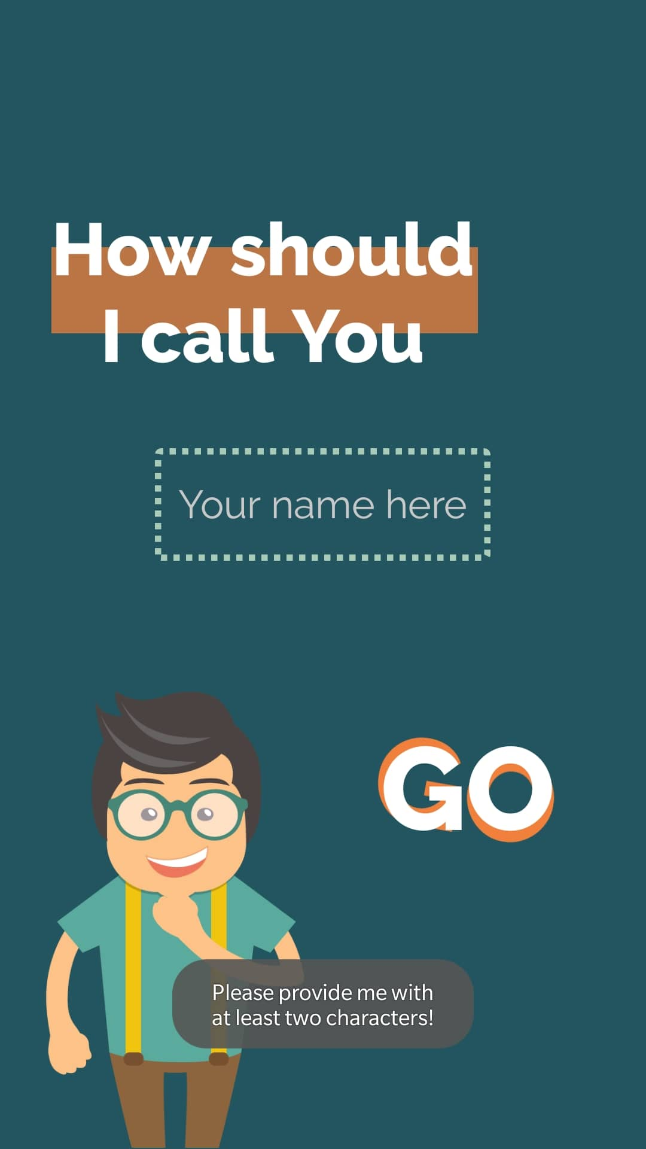

Slide 11
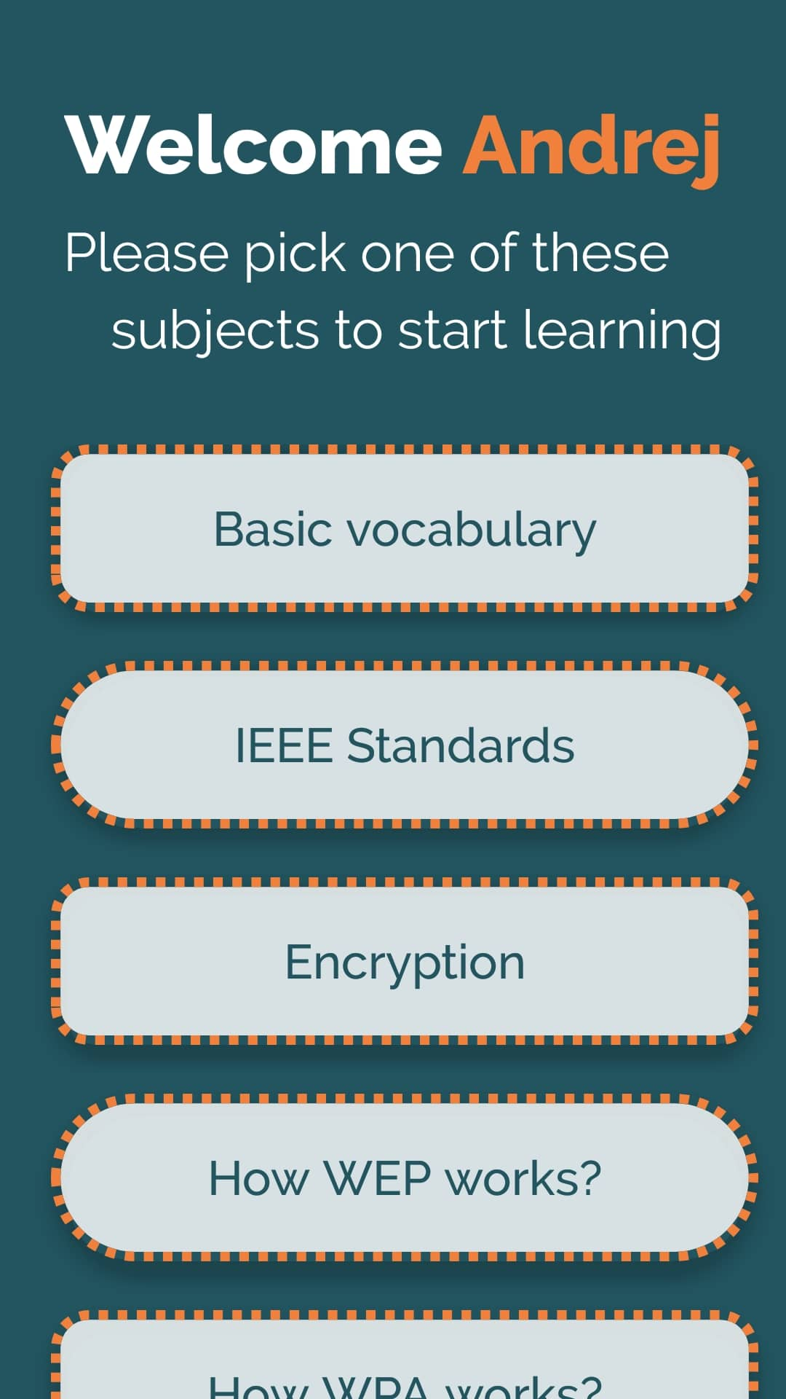

Slide 12
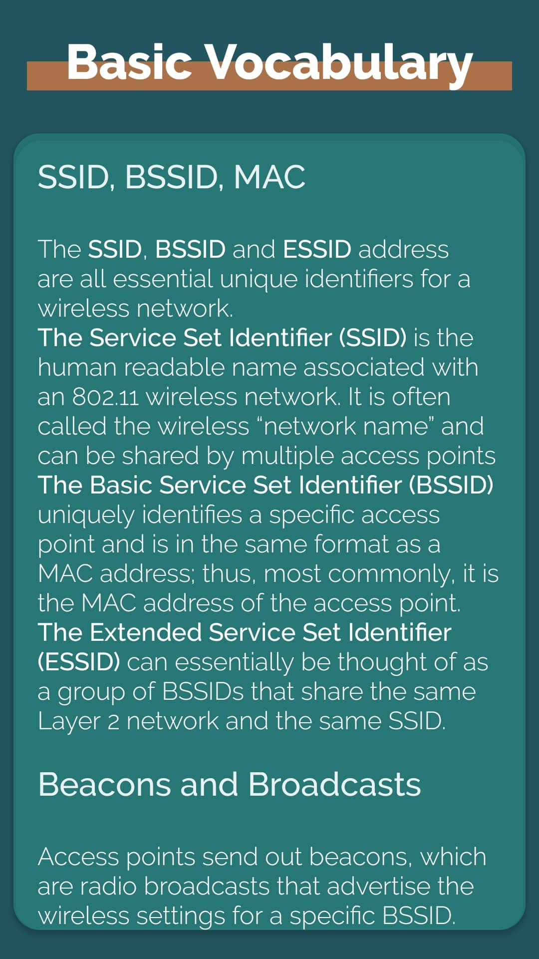

Slide 13
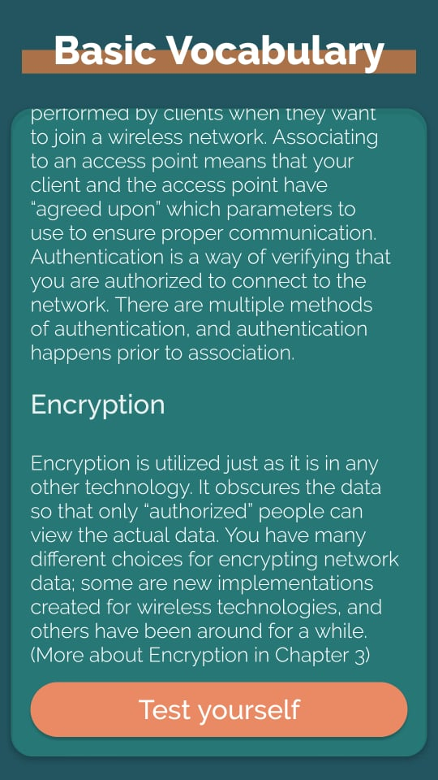

Slide 14
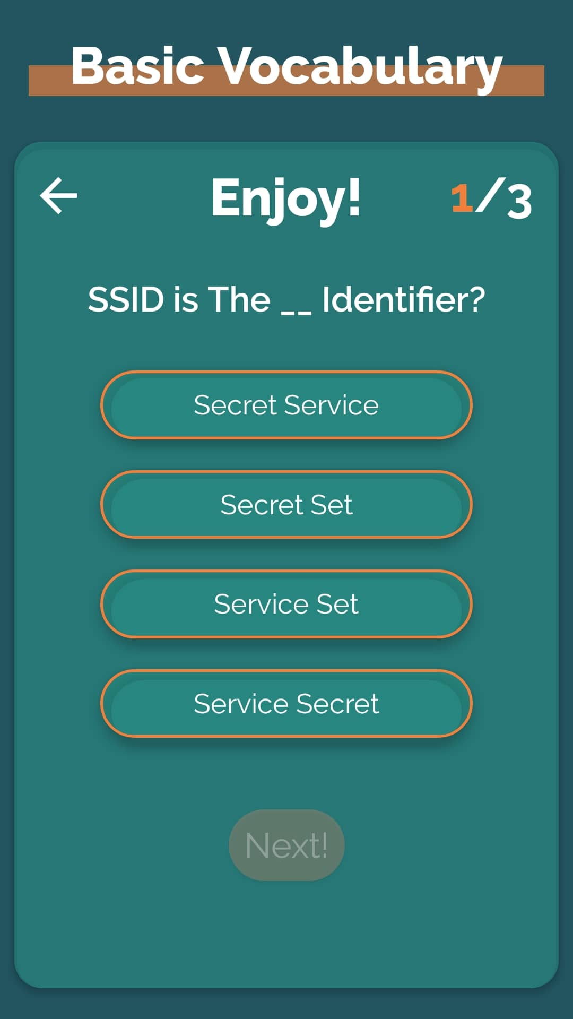

Slide 15
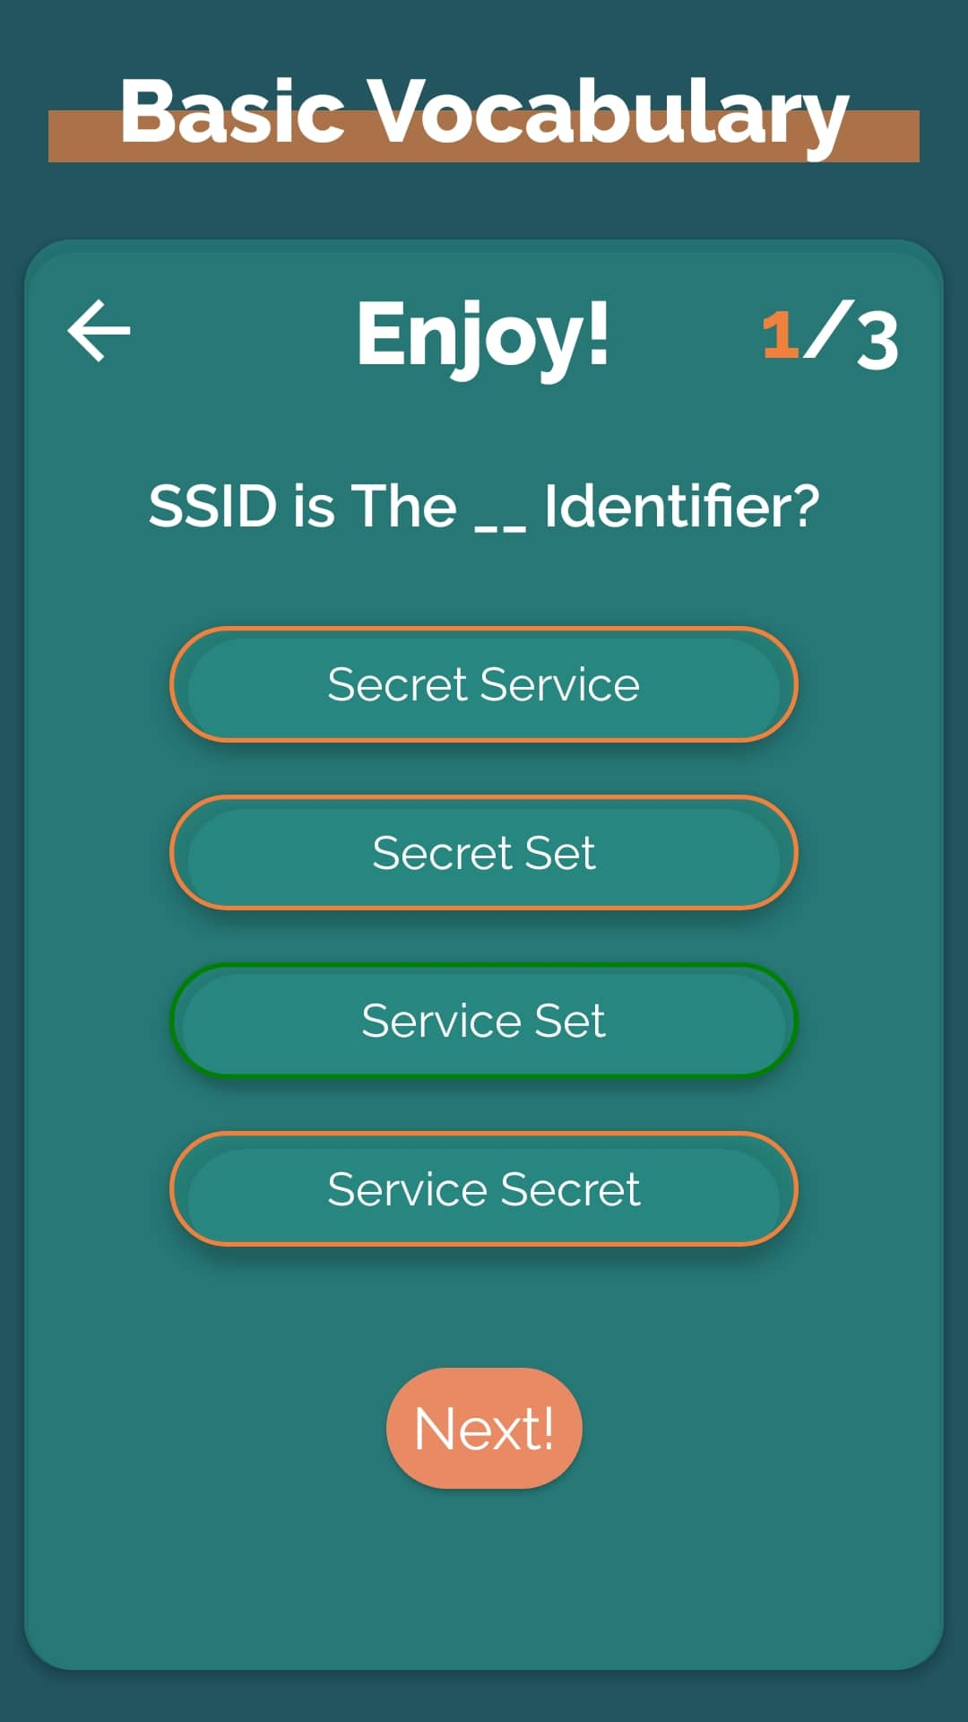

Slide 16
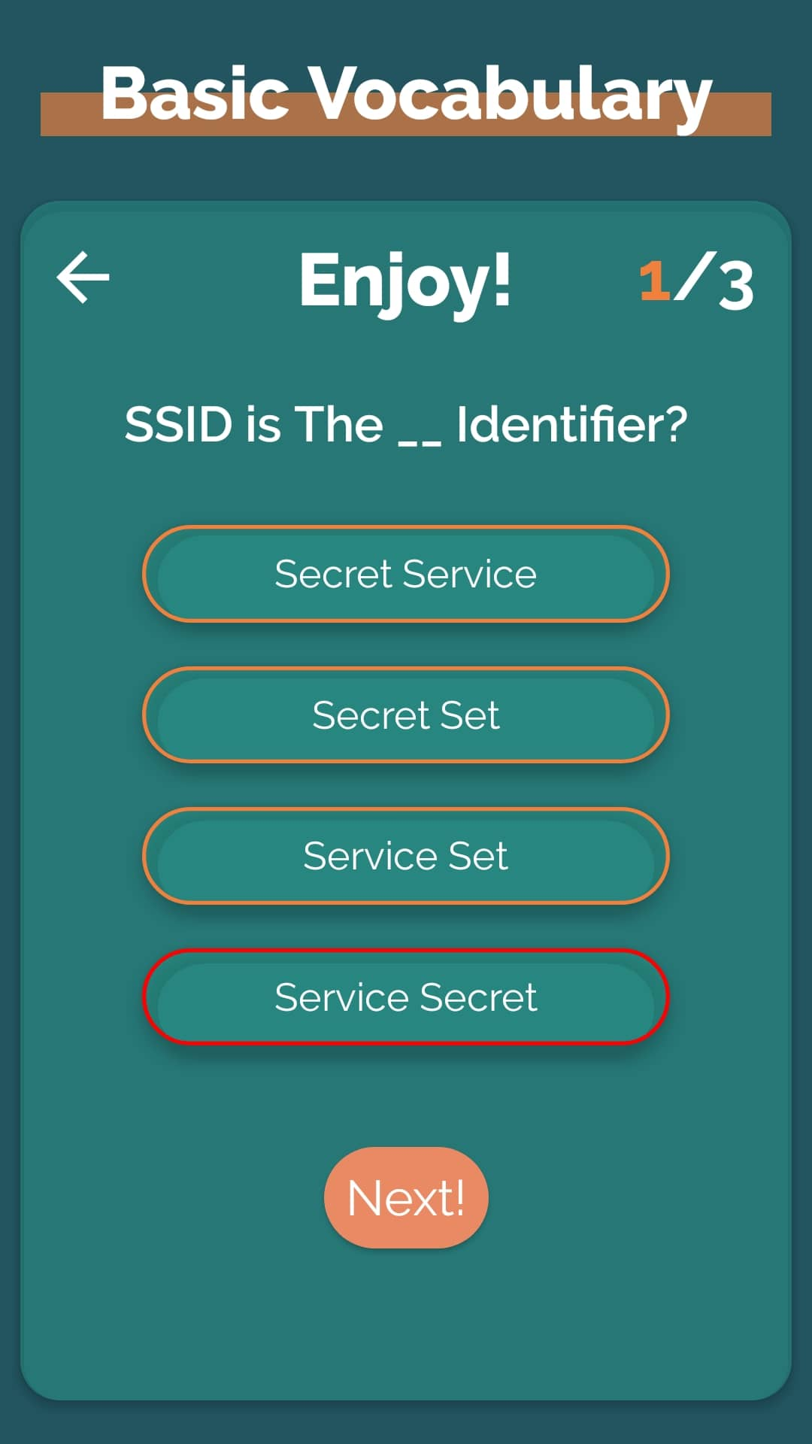

Slide 17
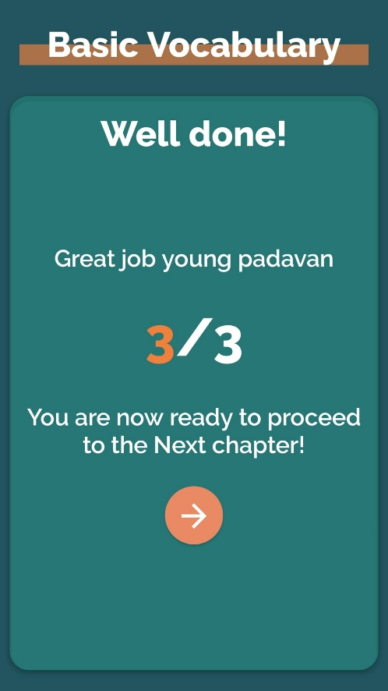

Slide 18
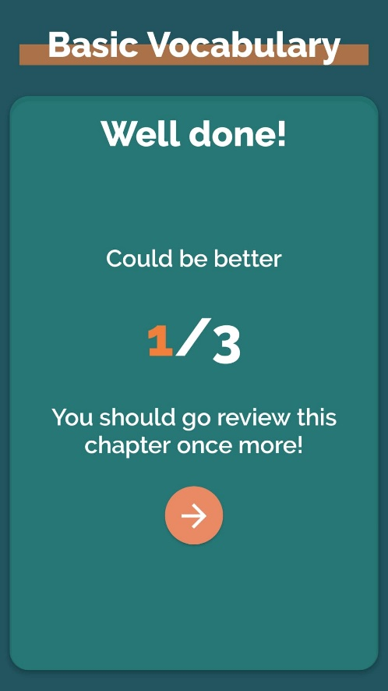

Slide 20
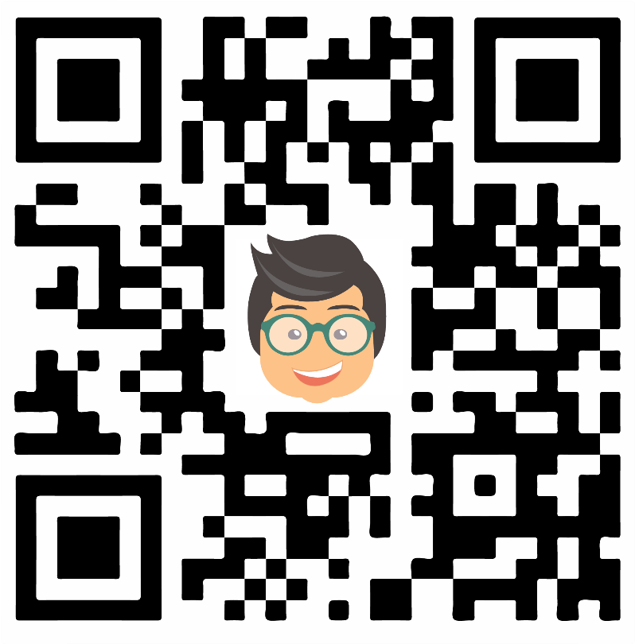
Github.com/andycko/Felix

